Slide 1
Ambientes Digitais na Patologia Brasileira
Fábio Daniel Molinari
Médico Patologista
Ex-diretor do Departamento de Informática da SBP
Hospital Israelita Albert Einstein/ Diagnóstika (IHP/ Fleury)

Slide 2
Declaração de conflito de interesse
Declaro não haver conflitos de interesse em relação ao conteúdo da minha apresentação.

Slide 3
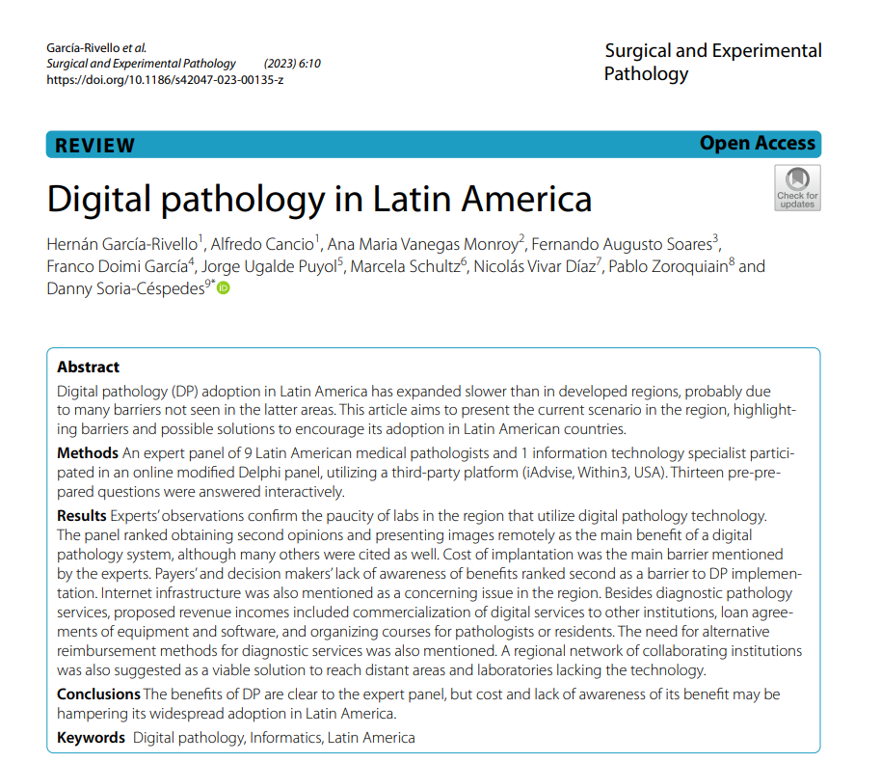

Slide 4
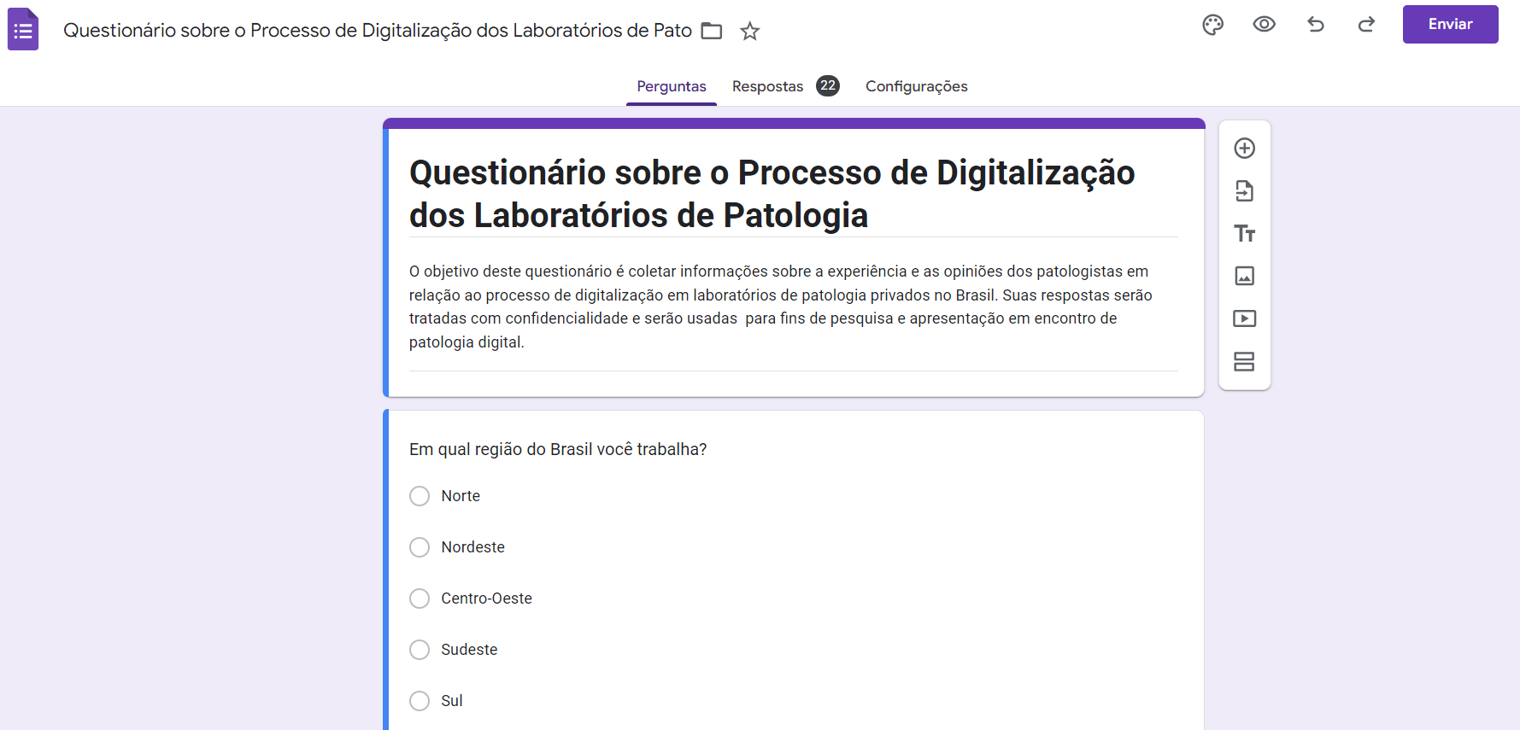
22 patologistas participantes

Slide 5





Slide 6
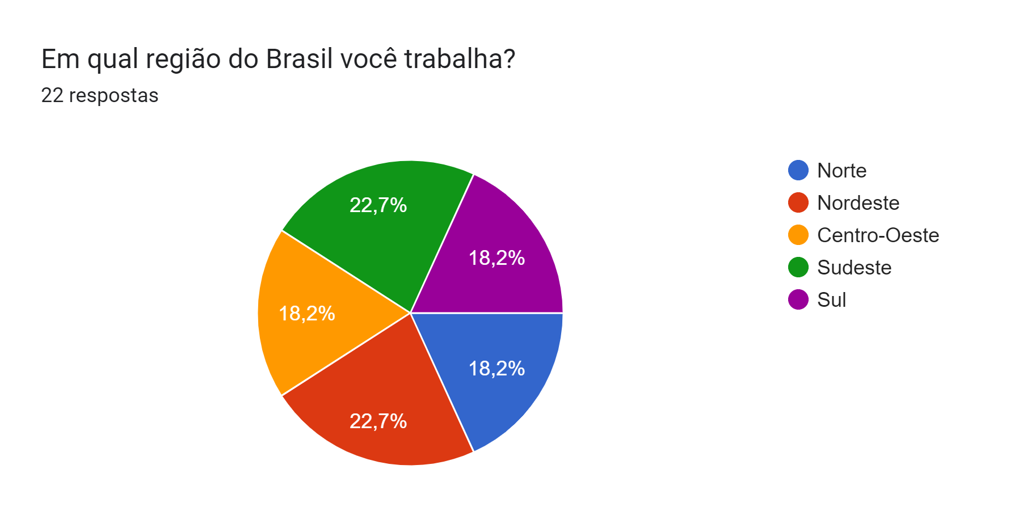

Slide 7
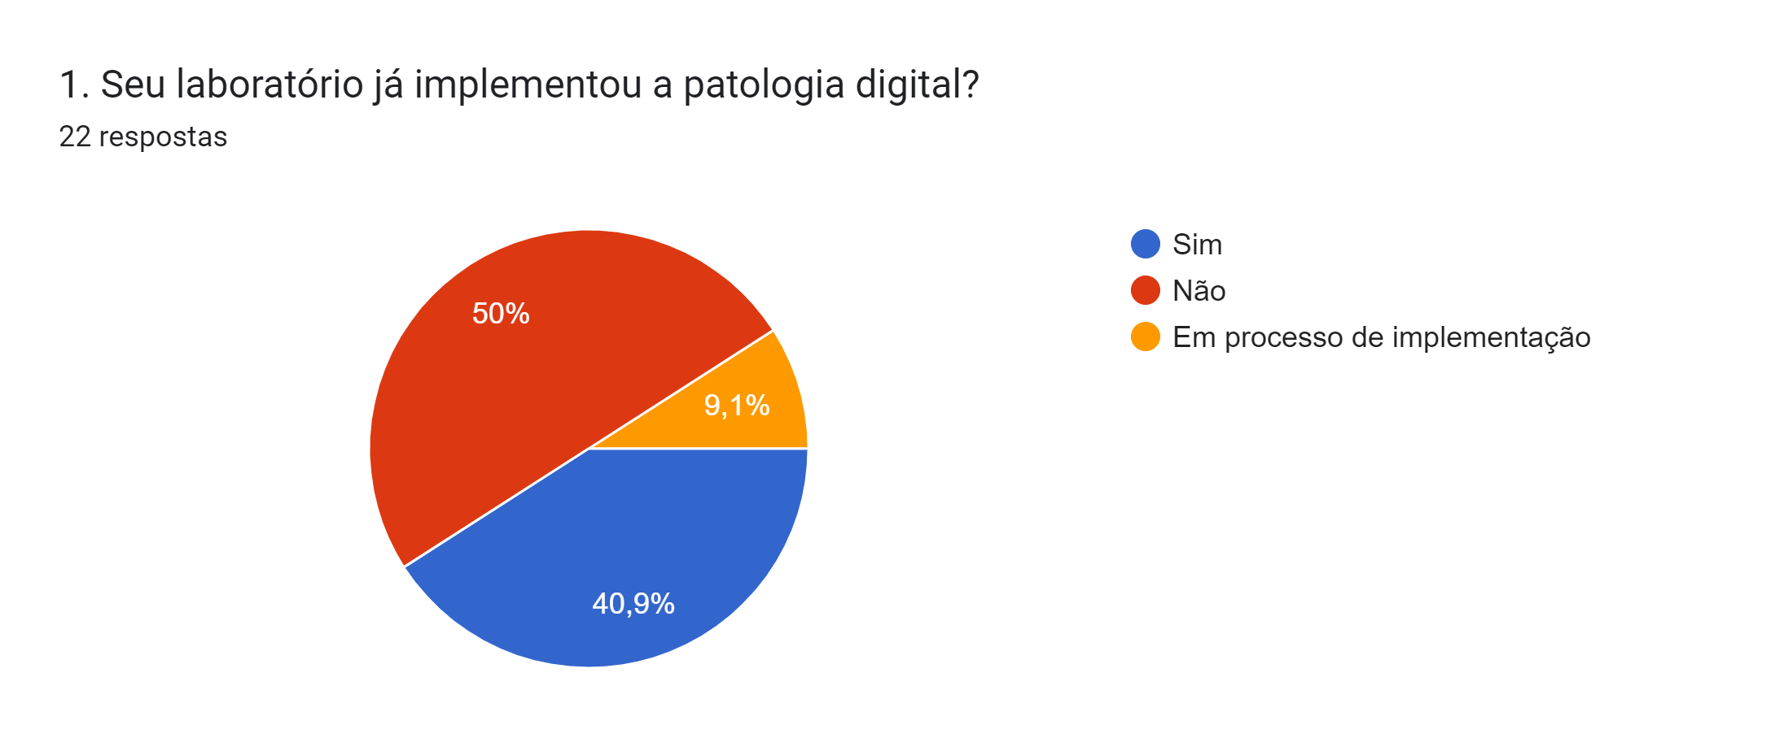

Slide 8
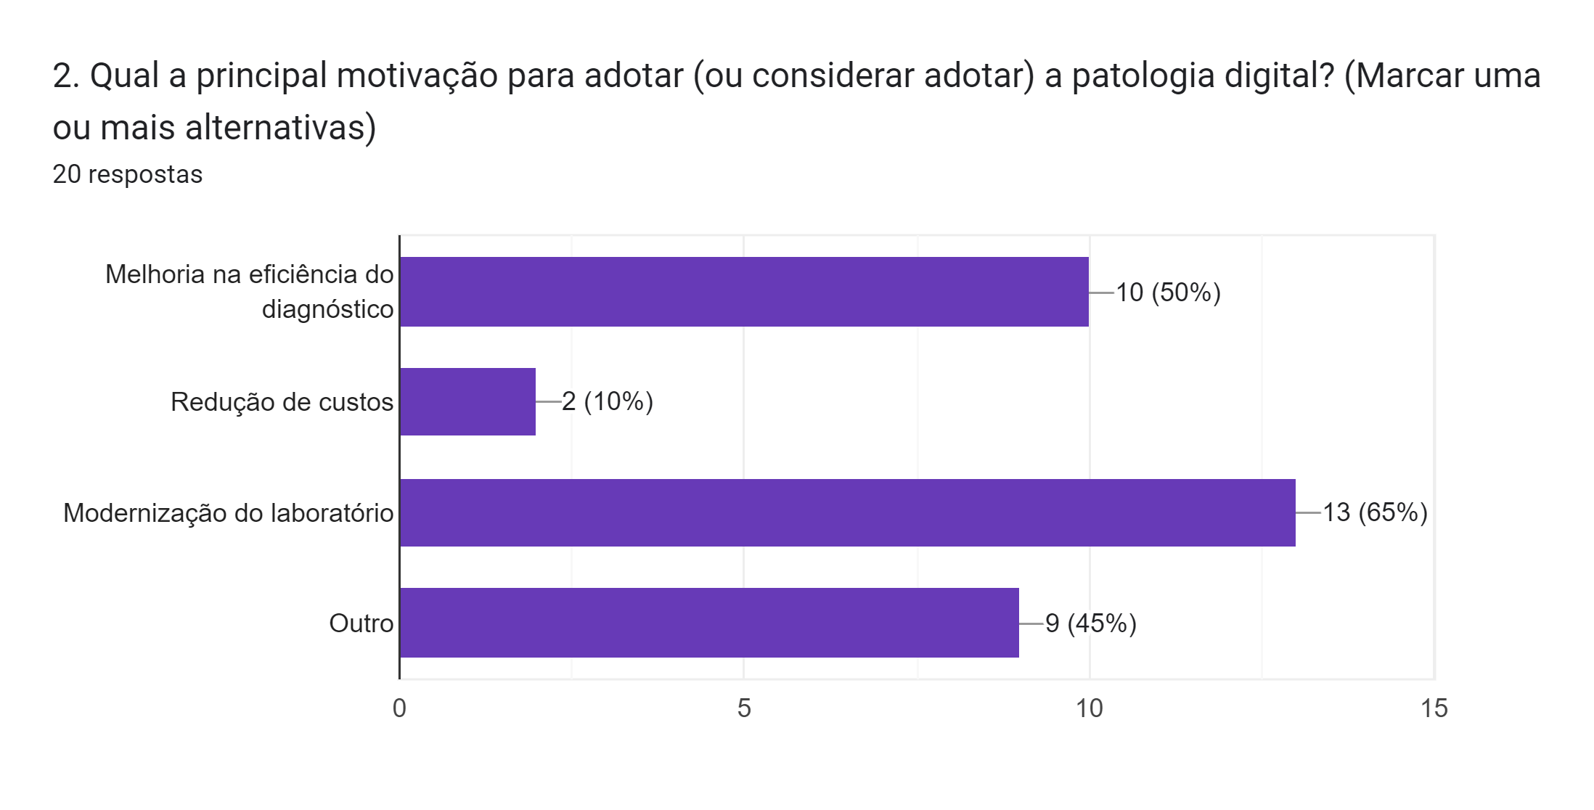

Slide 9
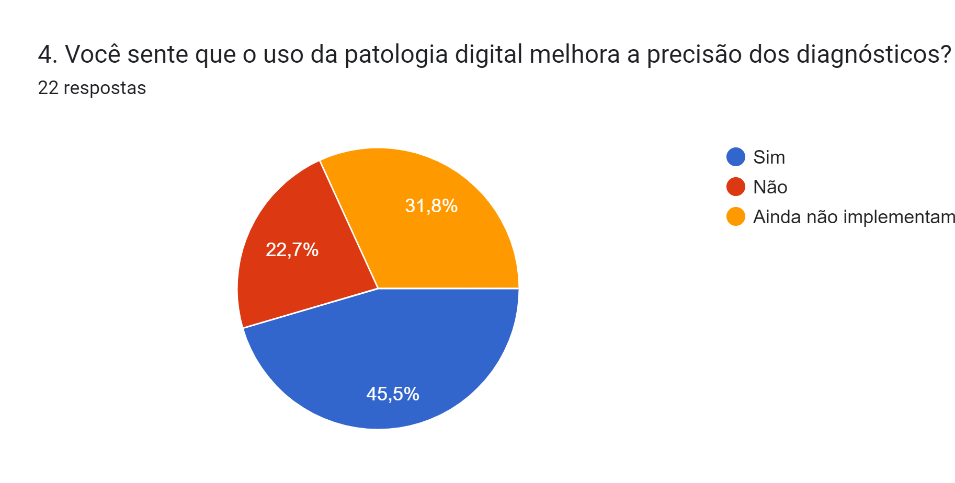

Slide 10
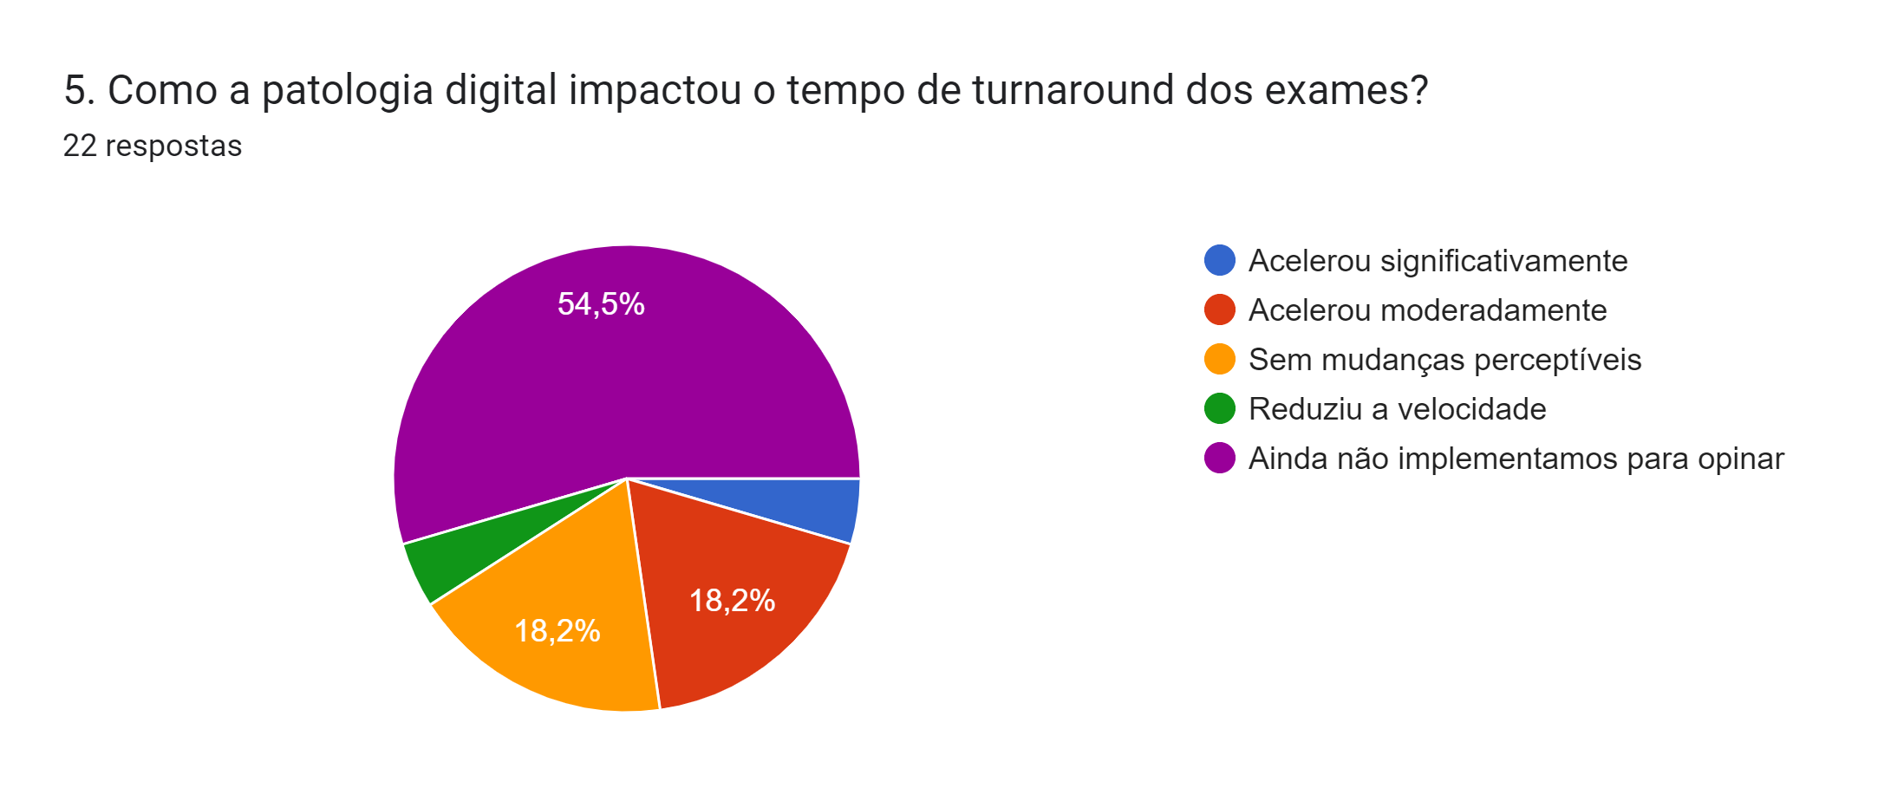
4,5%
4,5%

Slide 12
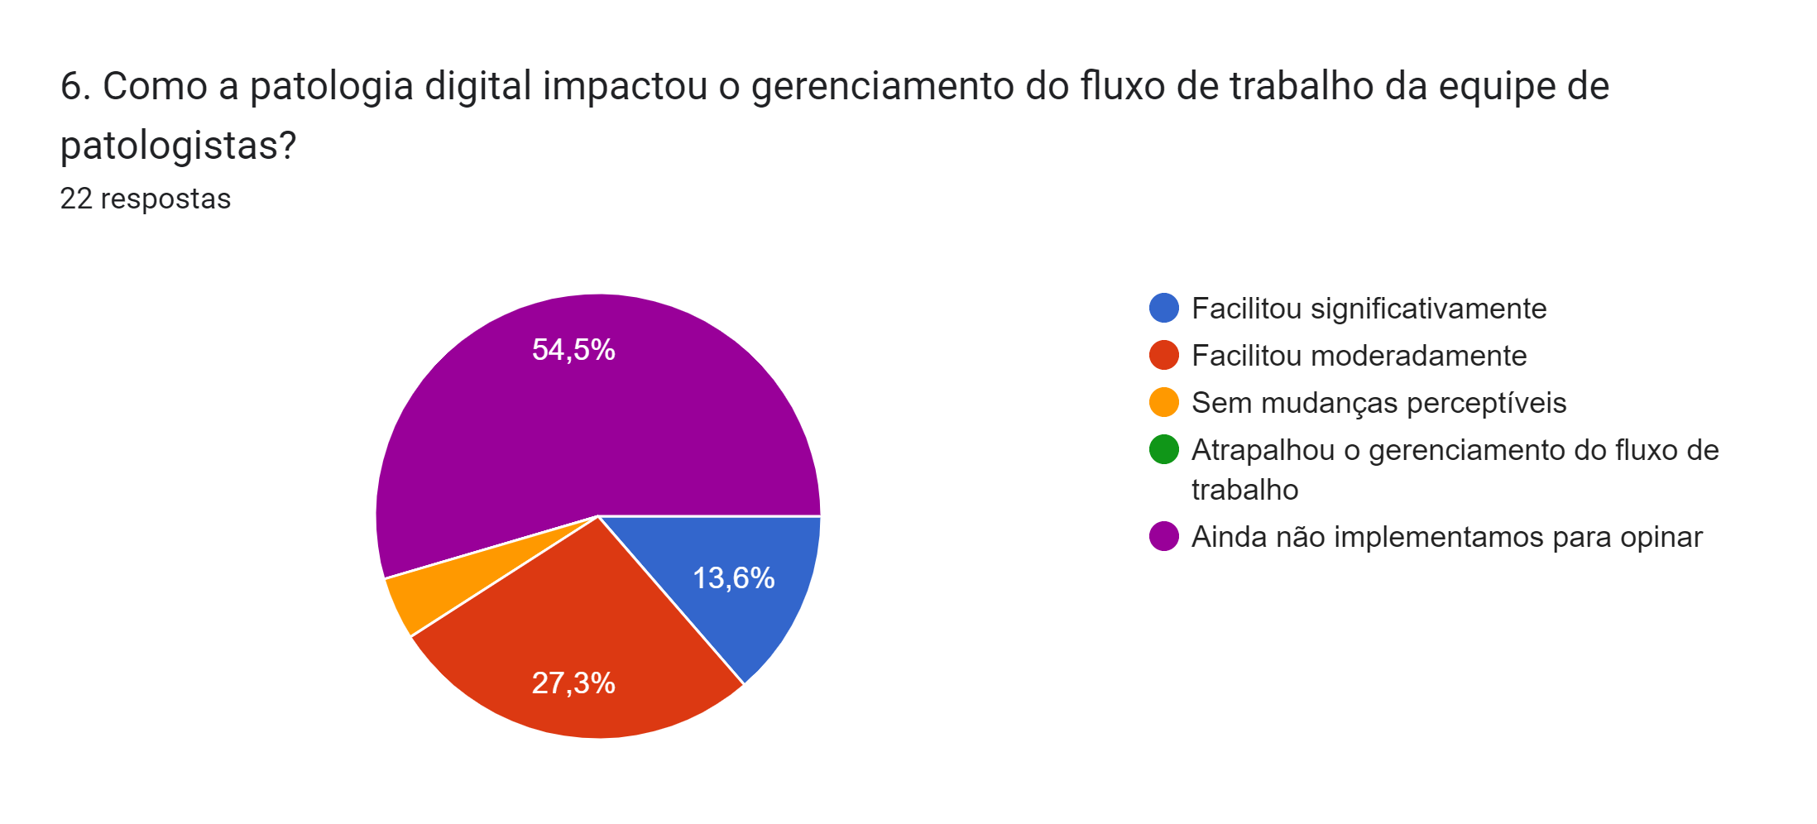
4,5%

Slide 14
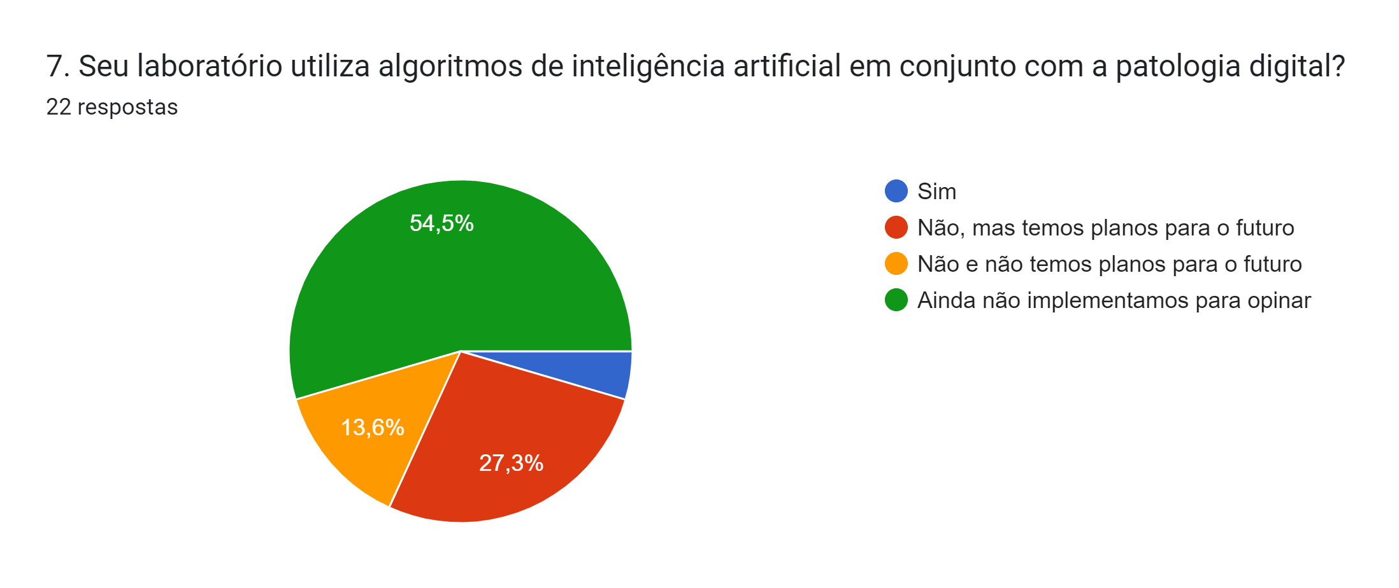
4,5%

Slide 16
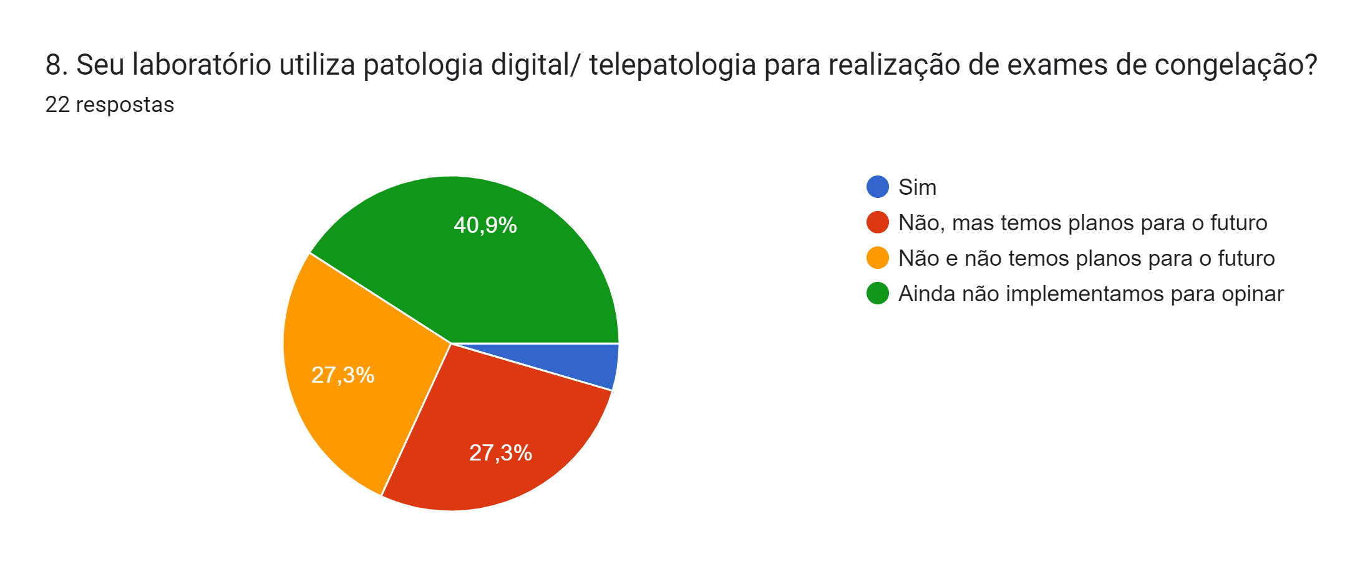
4,5%

Slide 17
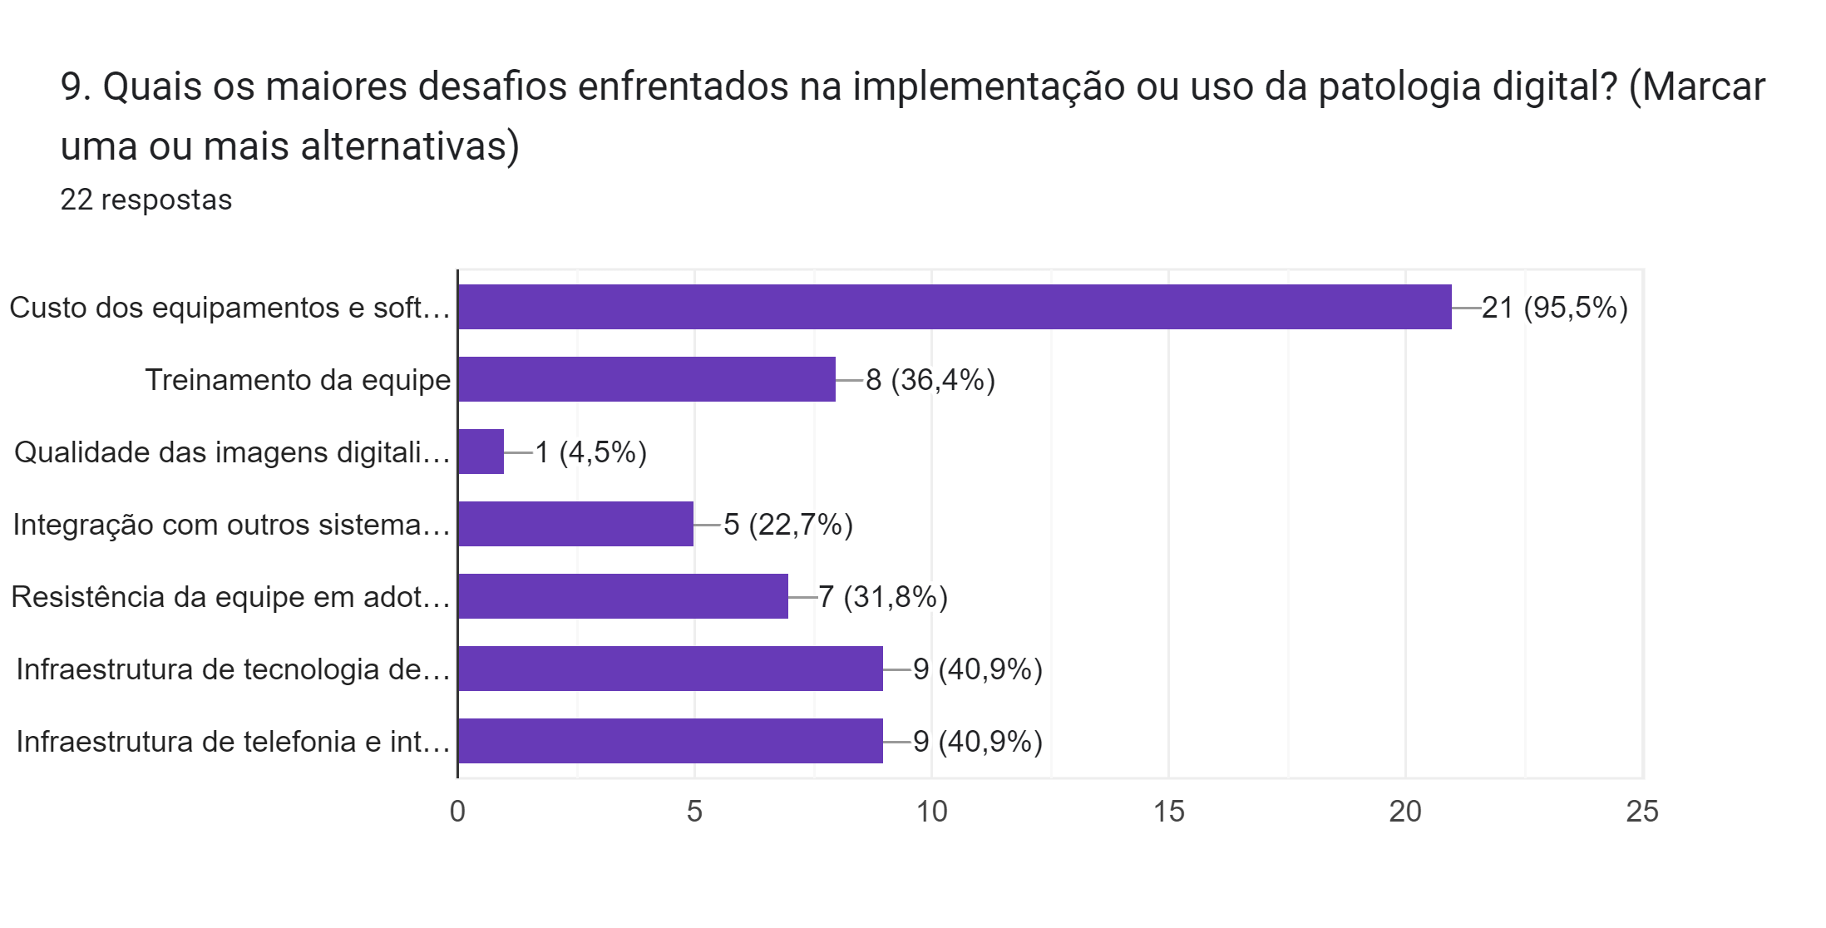
Custo dos equipamentos
e softwares
Treinamento da equipe
Qualidade das imagens
digitalizadas
Integração com outros
sistemas do laboratório
Resistência da equipe em
adotar a nova tecnologia
Infraestrutura de tecnologia de
informação do laboratório
Infraestrutura de
telefonia e internet regional

Slide 18
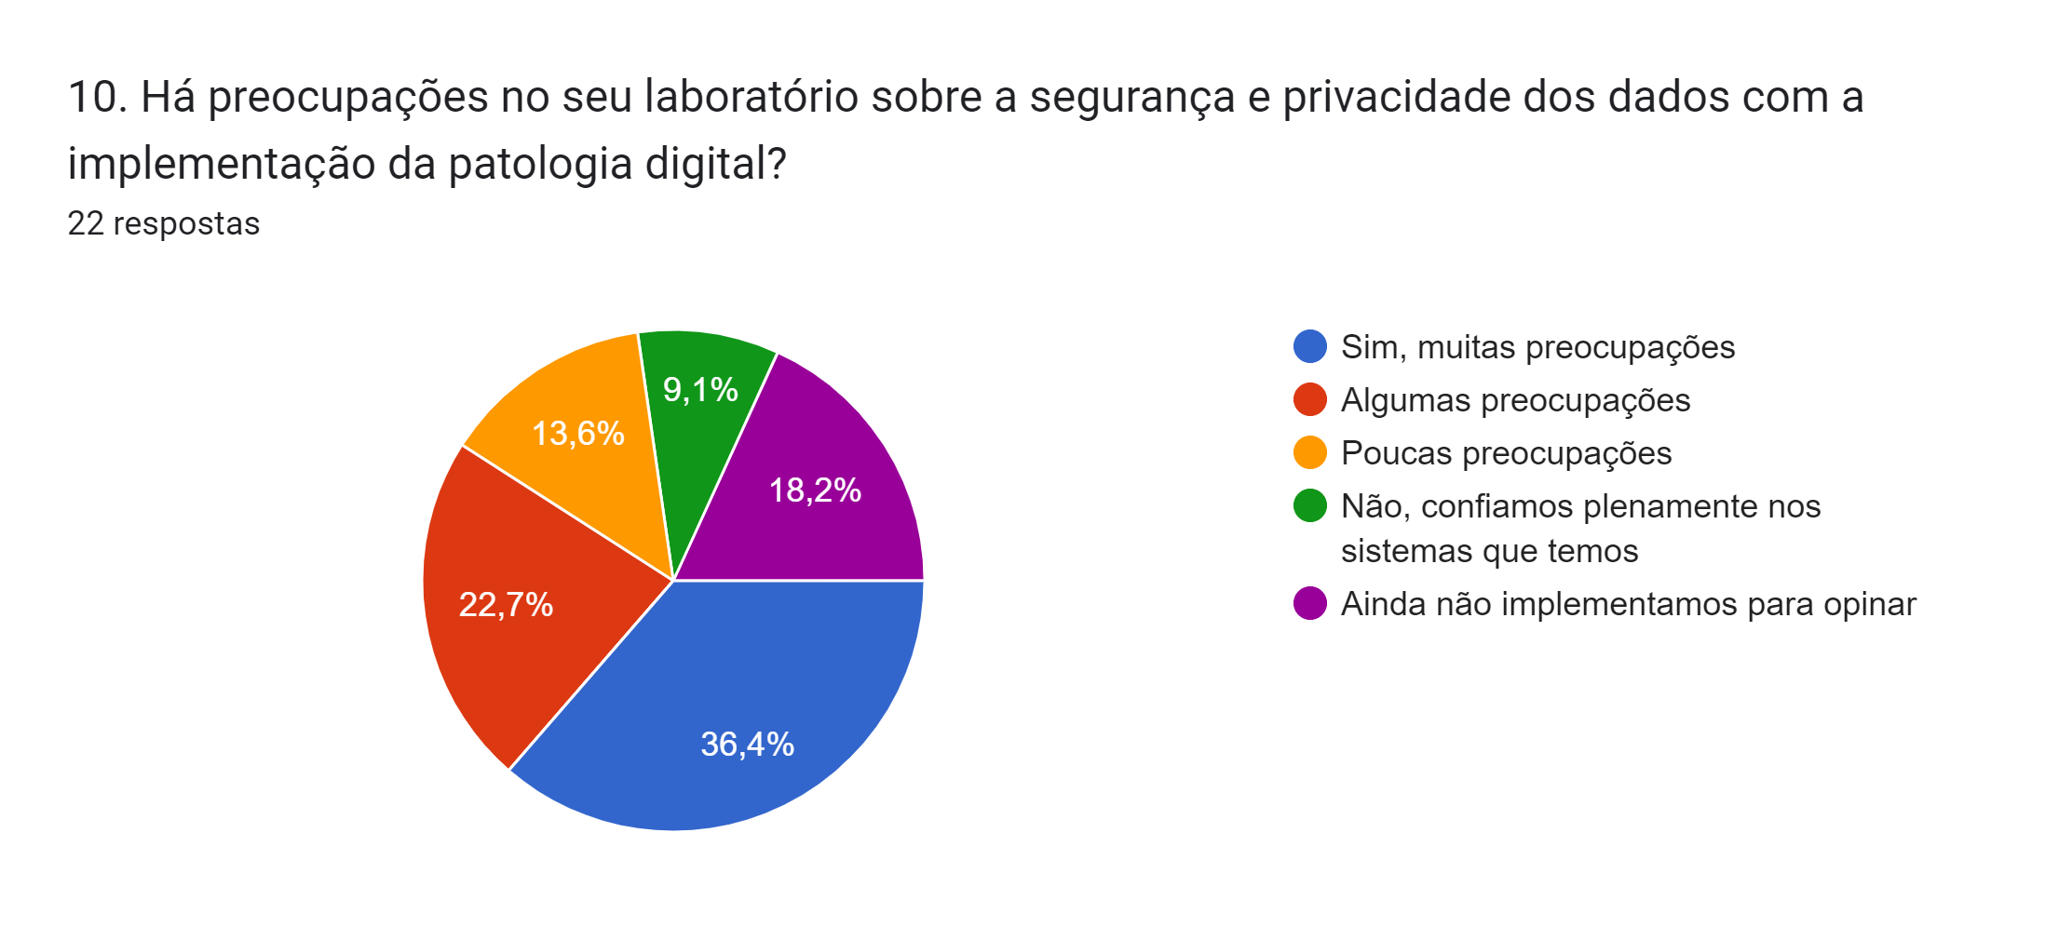

Slide 19
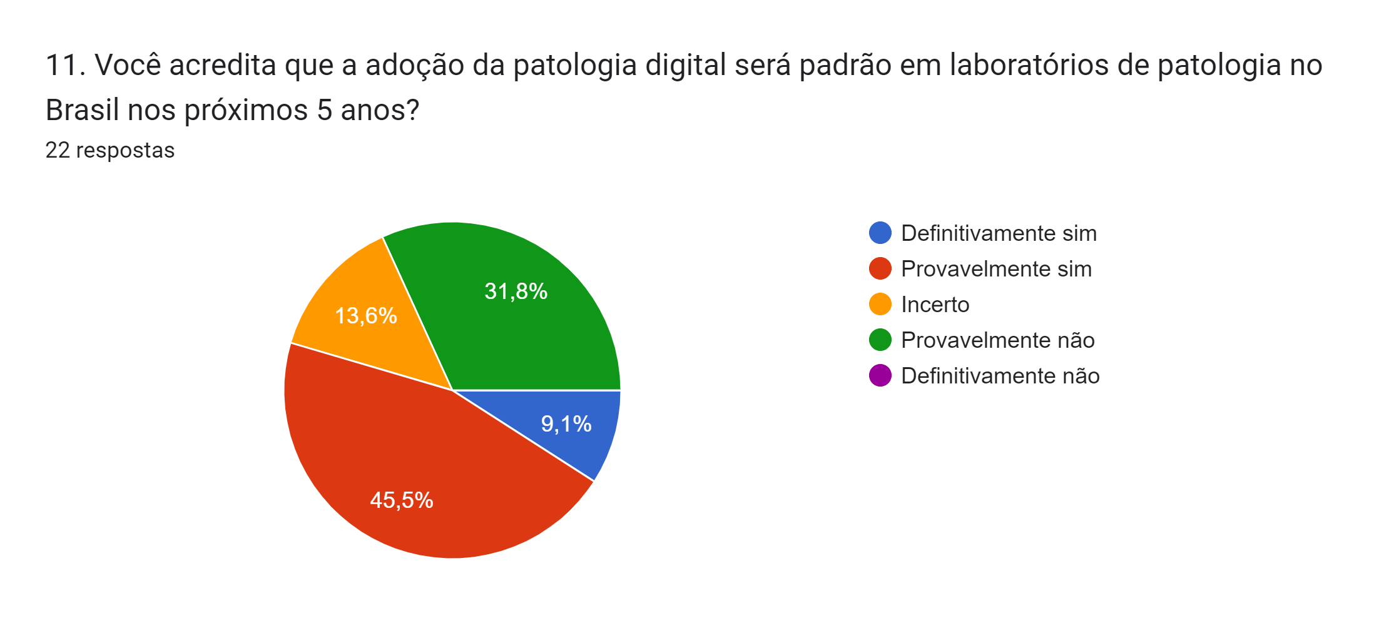

Slide 20
12. Em sua opinião, você acha que a patologia digital pode ajudar a superar os obstáculos de acesso aos testes de diagnósticos complementares (anatomia patológica, imuno-histoquímica, biologia molecular) no Brasil? Como? Por favor, explique.

Slide 22
Argumentos contra:
Falta de infraestrutura “global”: TI, fontes pagadoras, profissionais especializados
Fase pré-analítica: necessidade de processamento local vs escassez
Argumentos pró:
Acesso a subespecialistas: teleconsulta
Capilaridade e formação de redes de trabalho
Aumento da agilidade no processo

Slide 23
13. Quais são os caminhos para aumentar a adoção de patologia digital no Brasil?

Slide 24
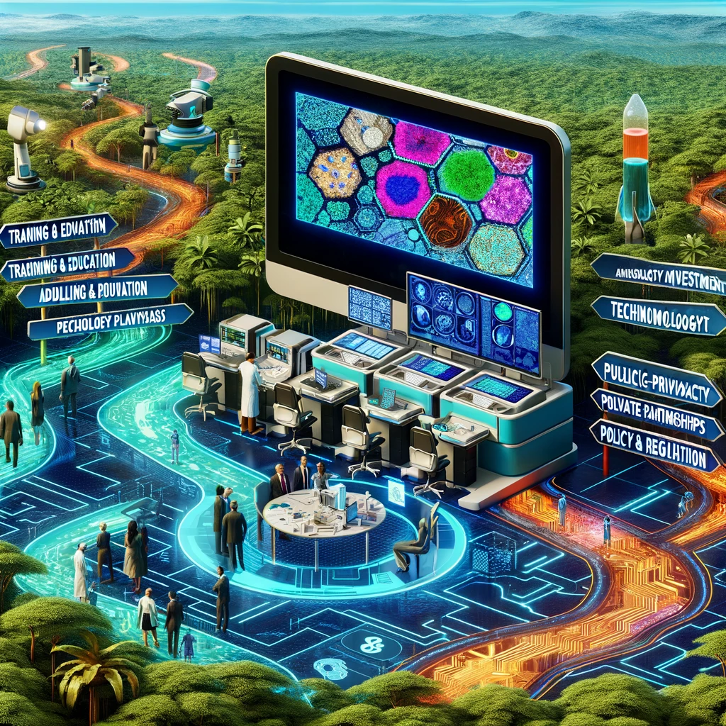
Redução do custo/ facilidade em financiar equipamentos
Treinamento de patologistas (SBP)
Infraestrutura de internet
Infraestrutura de TI
Remuneração
Mudança de mentalidade dos patologistas sêniors
União de laboratórios pequenos/ médios e subespecialização

Slide 25
14. Qual seria o modelo de negócio mais viável para a comercialização da patologia digital no Brasil? Como os pagadores podem perceber o valor da patologia digital e gerar reembolso melhores?

Slide 26

Comodato: equipamento/ softwares em assinatura
Soluções integradas com IA
Aumento do ticket médio/ reajuste tabela CBHPM
Fonte pagadora vs Percepção do valor agregado

Slide 27
Percepção/ aumento da qualidade
Subespecialistas
IA
Rapidez/ Integração TI

Slide 28
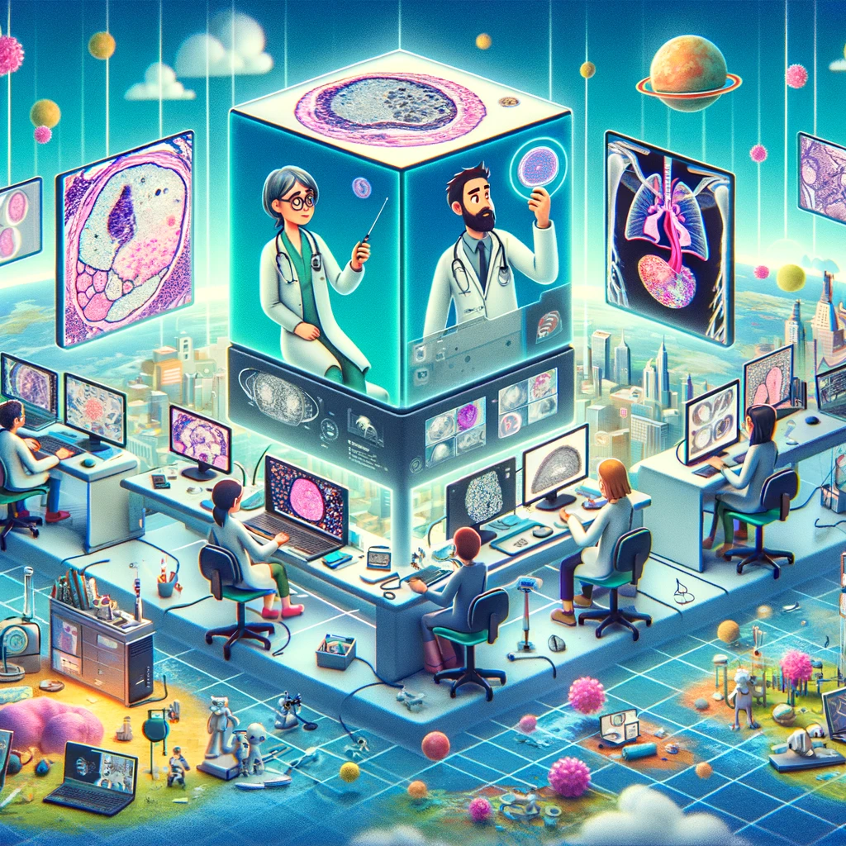

Slide 29
15. Qual a porcentagem aproximada de exames no seu laboratório é digitalizada? Qual a proporção dos patologistas que trabalham presencialmente, remotamente (telepatologia) e em formato híbrido (presencial e remoto)?

Slide 30
80-100%
0%
30%

Slide 31
16. Quais seriam os riscos ao trabalho do patologista e laboratórios de patologia no Brasil associados à digitalização?

Slide 32

Concorrência com grandes laboratórios e precarização da profissão
Segurança de dados
Qualidade da imagem digitalizada
Problemas de infraestrutura
Limitação do método: pesquisa de agentes infecciosos, colorações especiais, curva de aprendizado
Nenhum

Slide 33
Fatores limitantes
  Custo de implementação
  Infraestrutura de TI e Internet
  Treinamento
  Baixa percepção do valor agregado para fontes pagadoras
  Redução da compensação financeira
Fatores positivos
  Telepatologia e 2ª opinião
  Trabalho remoto
  Exame de congelação
  Apresentação clínica/ educação
  IA
  Rede de especialistas
Soluções
  Empréstimo/ comodato
  Eficiência/ redução de custo (longo prazo)
  Testes preditivos de resposta terapêutica e ferramentas de análise de imagem
  Big data

Slide 34
Custo de implementação
Fontes Pagadoras
Infra-estrutura

Slide 35
Direções futuras
Ampliar o número de laboratórios e patologistas pesquisados
Startups
Empresas de scanners de lâminas
SBP online/ educação online sobre patologia digital e IA

Slide 36
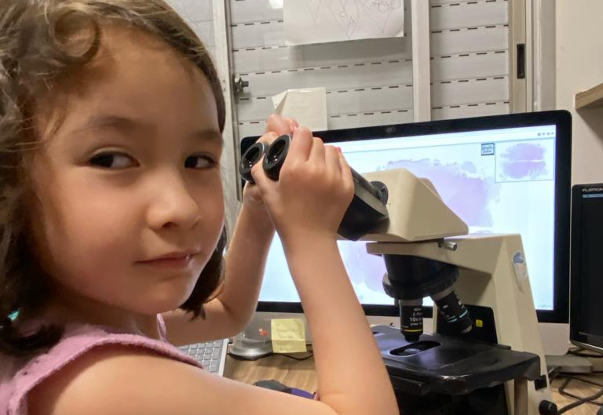

Slide 37
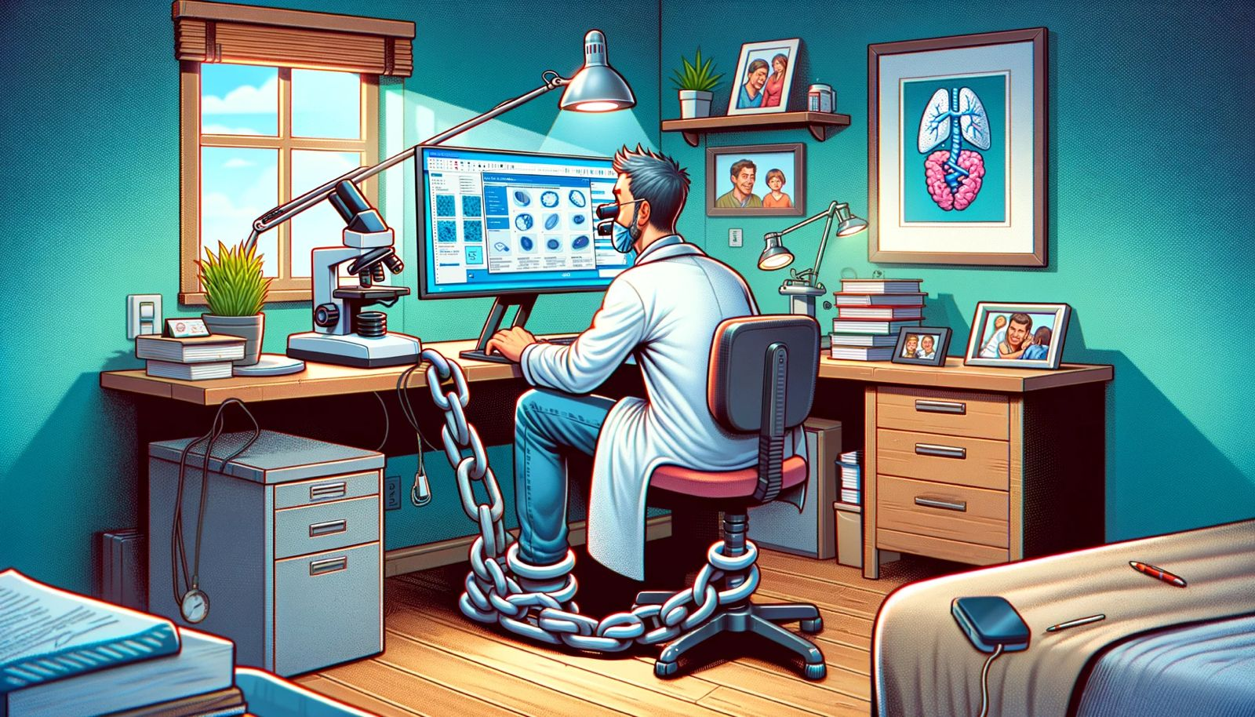

Cortesia Dr Emilio Assis

